Slide 1
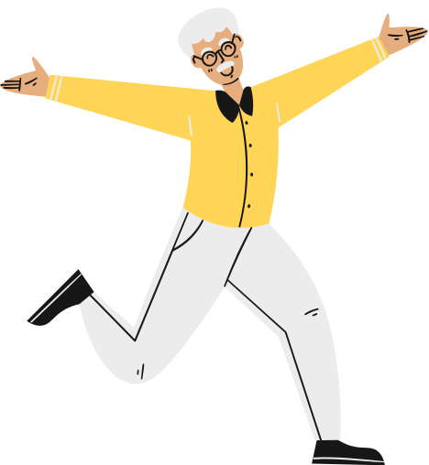
Chào mừng các em
đến với tiết học hôm nay!

Slide 2
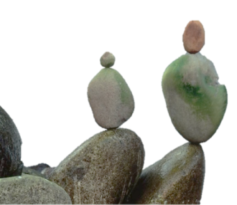
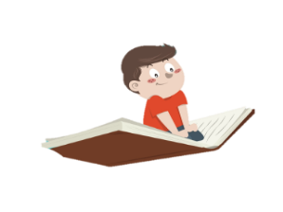
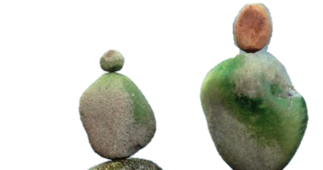
TIẾT 89-90
THỰC HÀNH TIẾNG VIỆT
Đặc điểm, chức năng
của thành ngữ, tục ngữ

Slide 3
Khởi động:
AI NHANH HƠN

Slide 4
Hãy xếp các câu tục ngữ, các thành ngữ vào cột thích hợp:
Ăn quả nhớ kẻ trồng cây
Góp gió thành bão
Nhắm mắt xuôi tay
Gần mực thì đen, gần đèn thì sáng
Mẹ tròn con vuông
Đi một ngày đàng học một sàng khôn
Đói cho sạch, rách cho thơm
Một nắng hai sương
Nước đổ lá khoai

Slide 5
Hãy xếp các câu tục ngữ, các thành ngữ vào cột thích hợp:
Ăn quả nhớ kẻ trồng cây
Cái nết đánh chết cái đẹp
Góp gió thành bão
Gần mực thì đen, gần đèn thì sáng
Nhắm mắt xuôi tay
Đi một ngày đàng học một sàng khôn
Mẹ tròn con vuông
Đói cho sạch, rách cho thơm
Một nắng hai sương
Tục ngữ
Thành ngữ

Slide 6
I.Tri thức tiếng Việt (SGK/28-29)
Hoàn thành phiếu học tập (Hoạt động nhóm 5 phút):
Đặc điểm phân biệt | Tục ngữ | Thành ngữ
Hình thức
Chức năng
Ví dụ

Slide 7
Đặc điểm chức năng của thành ngữ, tục ngữ:
Đặc điểm phân biệt | Tục ngữ | Thành ngữ
Hình thức | Tục ngữ là 1 câu ngắn gọn diễn đạt một ý trọn vẹn. | Thành ngữ là cụm từ cố định, thường có tính hình tượng, biểu cảm.
Chức năng | Tục ngữ thể hiện những kinh nghiệm của nhân dân về thiên nhiên, về LĐSX, về con người và xã hội. | Thành ngữ làm cho lời ăn tiếng nói giàu hình ảnh và giàu cảm xúc.
Ví dụ | - Cha mẹ sinh con, trời sinh tính. | -Chậm như rùa -Nhanh như cắt

Slide 8
2. Nói quá, nói giảm nói tránh:
ĐẶC ĐIỂM | NÓI QUÁ | NÓI GIẢM, NÓI TRÁNH
Khái niệm | Nói quá là biện pháp phóng đại mức độ, quy mô, tính chất của sự vật, hiện tượng nhằm nhấn mạnh ý, tăng sức biểu cảm cho sự diễn đạt. | Nói giảm, nói tránh là biện pháp dùng cách diễn đạt tế nhị, tránh gây cảm giác đau buồn, ghê sợ, thô tục.
Ví dụ | -Thuận bè, thuận bạn tát cạn biển Đông. | - Cháu bé đã bớt đi ngoài chưa ?

Slide 9
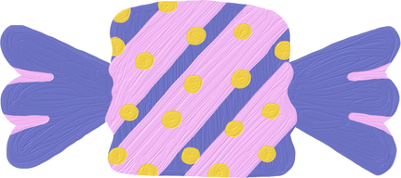
Bài tập nhanh

Slide 10
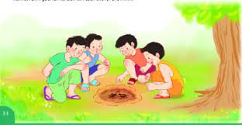
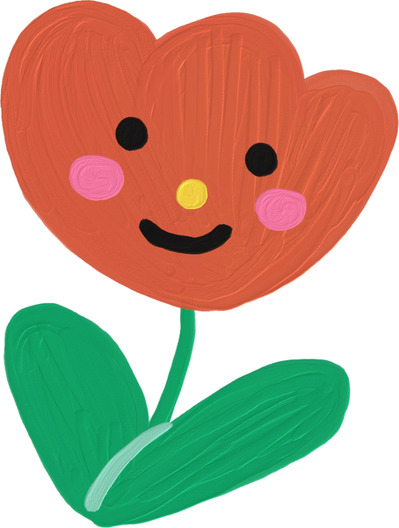
Cho ví dụ: “Chẳng ai muốn thấy một “cao thủ dế” qua đời bằng cách đó.”
+Trong câu trên từ “qua đời” được dùng thay thế cho từ nào?
+Việc dùng từ “qua đời” có tác dụng gì?

Slide 11
Trong câu: Chẳng ai muốn thấy một “cao thủ dế” qua đời bằng cách đó.
+ Từ “qua đời”(sắc thái trang trọng) thay từ “chết” (sắc thái bình thường)
=>Tác dụng: tránh gây cảm giác đau buồn.

Slide 12
PHIẾU HỌC TẬP
II. THỰC HÀNH
Câu | Thành ngữ | Thuộc thành phần | Tác dụng/ Ý nghĩa
a | Vui như Tết
b | Cưỡi ngựa xem hoa
c | Tối lửa tắt đèn

Slide 13
Bài tập 1
PHIẾU HỌC TẬP
Câu | Thành ngữ | Thuộc thành phần | Tác dụng/ Ý nghĩa
a | Vui như Tết | Vị ngữ | Vui vẻ, tưng bừng, nhộn nhịp
b | Cưỡi ngựa xem hoa | Vị ngữ | Làm việc qua loa, đại khái, không tìm hiểu kĩ.
c | Tối lửa tắt đèn | Trạng ngữ | Chỉ lúc khó khăn, hoạn nạn

Slide 14
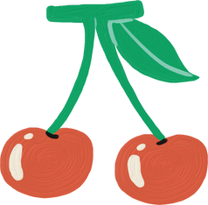
Bài tập 2:
Cùng chơi nào!
Điền các từ còn thiếu vào các thành ngữ sau:
1/ lớn nhanh như…….
2/ đi………. trong bụng
3/ mình đồng da ……
4/ một bước lên ……..
5/ vắt…….. lên cổ
=> Những thành ngữ này giống nhau về cách thể hiện nội dung : Cách nói phóng đại (nói quá)
thổi
guốc
sắt
mây
chân
BẮT ĐẦU

Slide 15
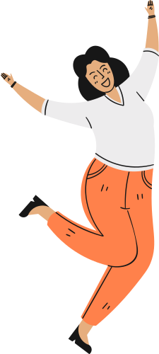
Thể lệ
Trò chơi
Bài tập 3
Trò chơi: “Tục ngữ đỏ, thành ngữ xanh”
- Mỗi em được phát một tấm thẻ màu đỏ và một tấm thẻ màu xanh.
- GV đọc lần lượt các ví dụ có trong BT3, nếu là tục ngữ thì HS giơ thẻ màu đỏ, nếu ví dụ là thành ngữ thì HS giơ thẻ màu xanh.
- Em nào giơ thẻ đúng hết các ví dụ thì chiến thắng.

Slide 16
Bài tập 3: Trong các trường hợp sau câu nào là tục ngữ, câu nào là thành ngữ ? Cơ sở nào mà em phân loại như vậy ?
Người ta là hoa đất.
Cái nết đánh chết cái đẹp
Đẹp như tiên
Ếch ngồi đáy giếng
Uống nước nhớ nguồn

Slide 17
Xếp các câu tục ngữ, các thành ngữ vào cột thích hợp:
Tục ngữ
Thành ngữ
Người ta là hoa đất.
Đẹp như tiên
Ếch ngồi đáy giếng
Cái nết đánh chết cái đẹp.
Uống nước nhớ nguồn

Slide 18
Bài tập 5:
Câu tục ngữ“Đêm tháng năm chưa nằm đã sáng
Ngày tháng mười chưa cười đã tối.”
Sử dụng biện pháp tu từ nào ? Nêu tác dụng của biện pháp tu từ ấy ?

Slide 19
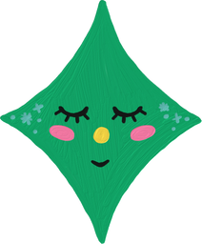
“Đêm tháng năm chưa nằm đã sáng
Ngày tháng mười chưa cười đã tối.”
Sử dụng biện pháp tu từ nói quá.
Tác dụng: phóng đại mức độ sự vật, hiện tượng nhằm nhấn mạnh, gây ấn tượng về thời gian của tháng 5 và tháng 10.

Slide 20
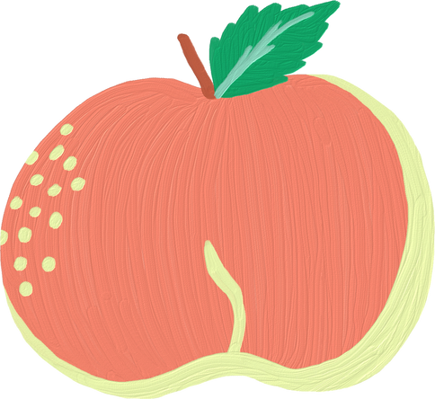
Bài tập 6

Slide 21
Cách diễn đạt “về với thượng đế chí nhân” trong đoạn văn sử dụng biện pháp tu từ gì ? Cho biết tác dụng của biện pháp tu từ này gì?

Slide 22
Cách diễn đạt “về với thượng đế chí nhân” (thay từ “chết”)-> sử dụng biện pháp tu từ nói giảm, nói tránh.
=>Tác dụng: Tránh gây cảm giác đau buồn của cô bé bán diêm khi nghĩ về bà.

Slide 23
Kiểm tra 15 phút
Bài tập 4: Giải nghĩa mỗi thành ngữ và đặt câu :
nước đổ đầu vịt
như hai giọt nước
trắng như tuyết
cưỡi ngựa xem hoa
Ếch ngồi đáy giếng
(Chú ý: Đặt câu có chủ ngữ, vị ngữ và gạch chân thành ngữ được sử dụng.)

Slide 24
III. VẬN DỤNG
Tìm 5 câu tục ngữ và 5 thành ngữ thường sử dụng trong lời nói hàng ngày. Cho biết nội dung ý nghĩa của mỗi tục ngữ, thành ngữ đó.

Slide 25
HƯỚNG DẪN TỰ HỌC
Bài vừa học:
- Phân biệt thành ngữ và tục ngữ.
- Hiểu nội dung ý nghĩa và đặt câu với mỗi thành ngữ, tục ngữ.
2. Bài sắp học: Tiết 91 ĐỌC MỞ RỘNG THEO THỂ LOẠI
NHỮNG KINH NGHIỆM DÂN GIAN VỀ CON NGƯỜI VÀ XÃ HỘI

Slide 26
Bài tập 7: (Về nhà)
Tìm hình ảnh so sánh được sử dụng trong đoạn trích và nêu tác dụng của chúng. (SGK/36)

Slide 27
Bài tập 7:
-Hình ảnh so sánh:
+… bầy chim vươn cổ dài như tàu bay cổ ngỗng lướt qua…
+ tiếng chim kêu náo động như tiếng xóc những rổ tiền đồng
+ Cồng cộc đứng trong tổ vươn cánh như tượng những người vũ nữ bằng đồng đen đang vươn tay múa.
+ Chim già đãy, đầu hói như những ông thầy tu mặc áo xám
+ Nhiều chim lạ, to như con ngỗng đậu đến quằn nhánh cây.
-Tác dụng: hình ảnh so sánh làm cho đối tượng được miêu tả cụ thể và sinh động hơn, góp phần vẽ nên một khung cảnh đất rừng phương Nam hoang dã, náo nhiệt bởi sự phong phú của các loài sinh vật nơi đây.

Slide 28
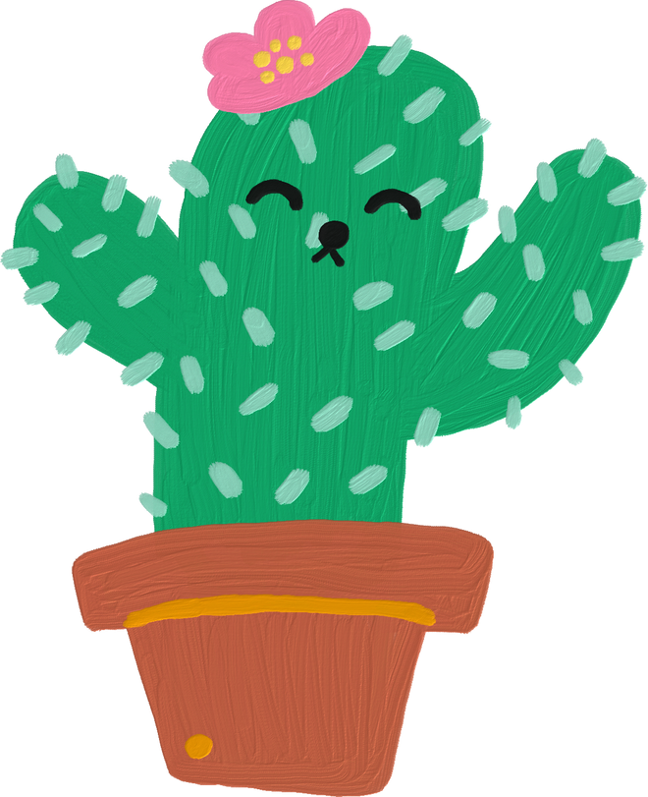
chúc các em
học tốt!

